Slide 1
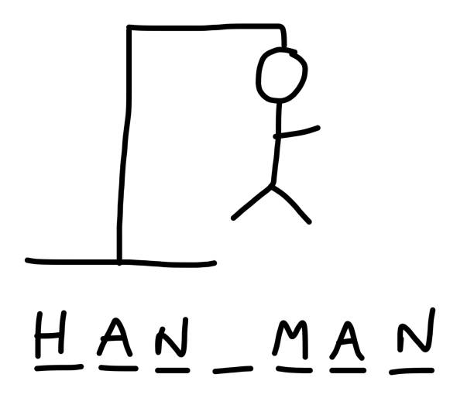
Präsentation Programmieren galgenmännchen
Celine Gugel
Lena Steinbrink
Valentin Müller
Jannik Oßwald
Thi Tuong Vy Nguyen
ON22

Slide 2
Inhalt
Programmieren ON22
Ideenfindung
Spielerklärung
Benötigte Funktionen
Spielaufbau
Beispiel

Slide 3
Programmieren ON22

Slide 4
Programmieren ON22

Slide 5
Programmieren ON22

Slide 6
VIELEN DANK!
Programmieren ON22
Celine Gugel, Lena Steinbrink, Valentin Müller,
Jannik Oßwald , Thi Tuong Vy Nguyen

